Slide 1
令和７年度森林等環境整備事業
（都市緑化を活用した猛暑対策事業）

Slide 2
令和７年度 都市緑化を活用した猛暑対策事業
■ R7実施概要
【募 集 期 間】 令和7年2月20日（木曜日） から令和７年3月１８日（火曜日）
【採 択 状 況】 採択箇所数 ２箇所 （応募５箇所）
【採 択 額】 ７４,４４９千円
地点名 | 申請者 | 事業費 | 人数 | 事業内容
大阪国際空港 【R7.7整備完了 供用開始済み】 | 関西エアポート㈱ | 49,800千円 | 空港利用者 約５.２万人/日 | 【緑陰整備】 壁面緑化、シマトネリコ 【暑熱環境改善設備】 パーゴラ、保水性ブロック、 遮熱性ベンチ
ららぽーと和泉 【年度内完成予定】 | 三井不動産㈱ | ２４,６４９千円 | 観光スポット 約３６万人/年 | 【緑陰整備】 ケヤキ、ヤマボウシ、ヒメユズリハ 【暑熱環境改善設備】 パーゴラ、ウッドデッキ、遮熱性ベンチ

Slide 3
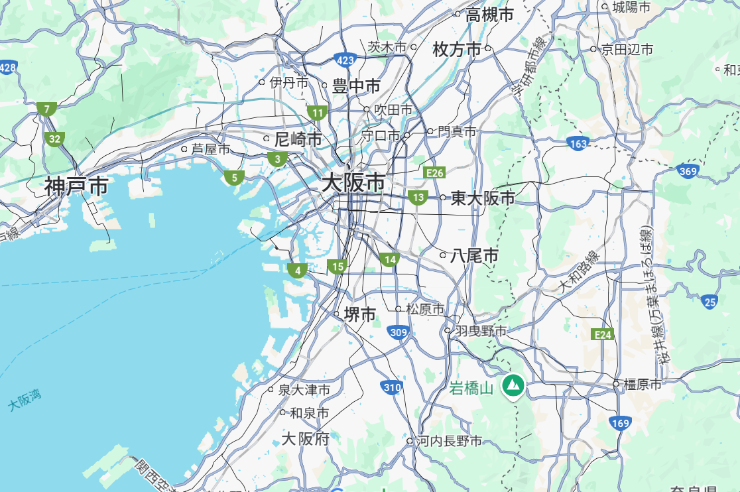
令和７年度 都市緑化を活用した猛暑対策事業
大阪国際空港
ららぽーと和泉

Slide 4
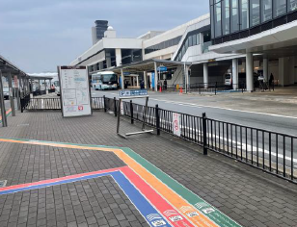
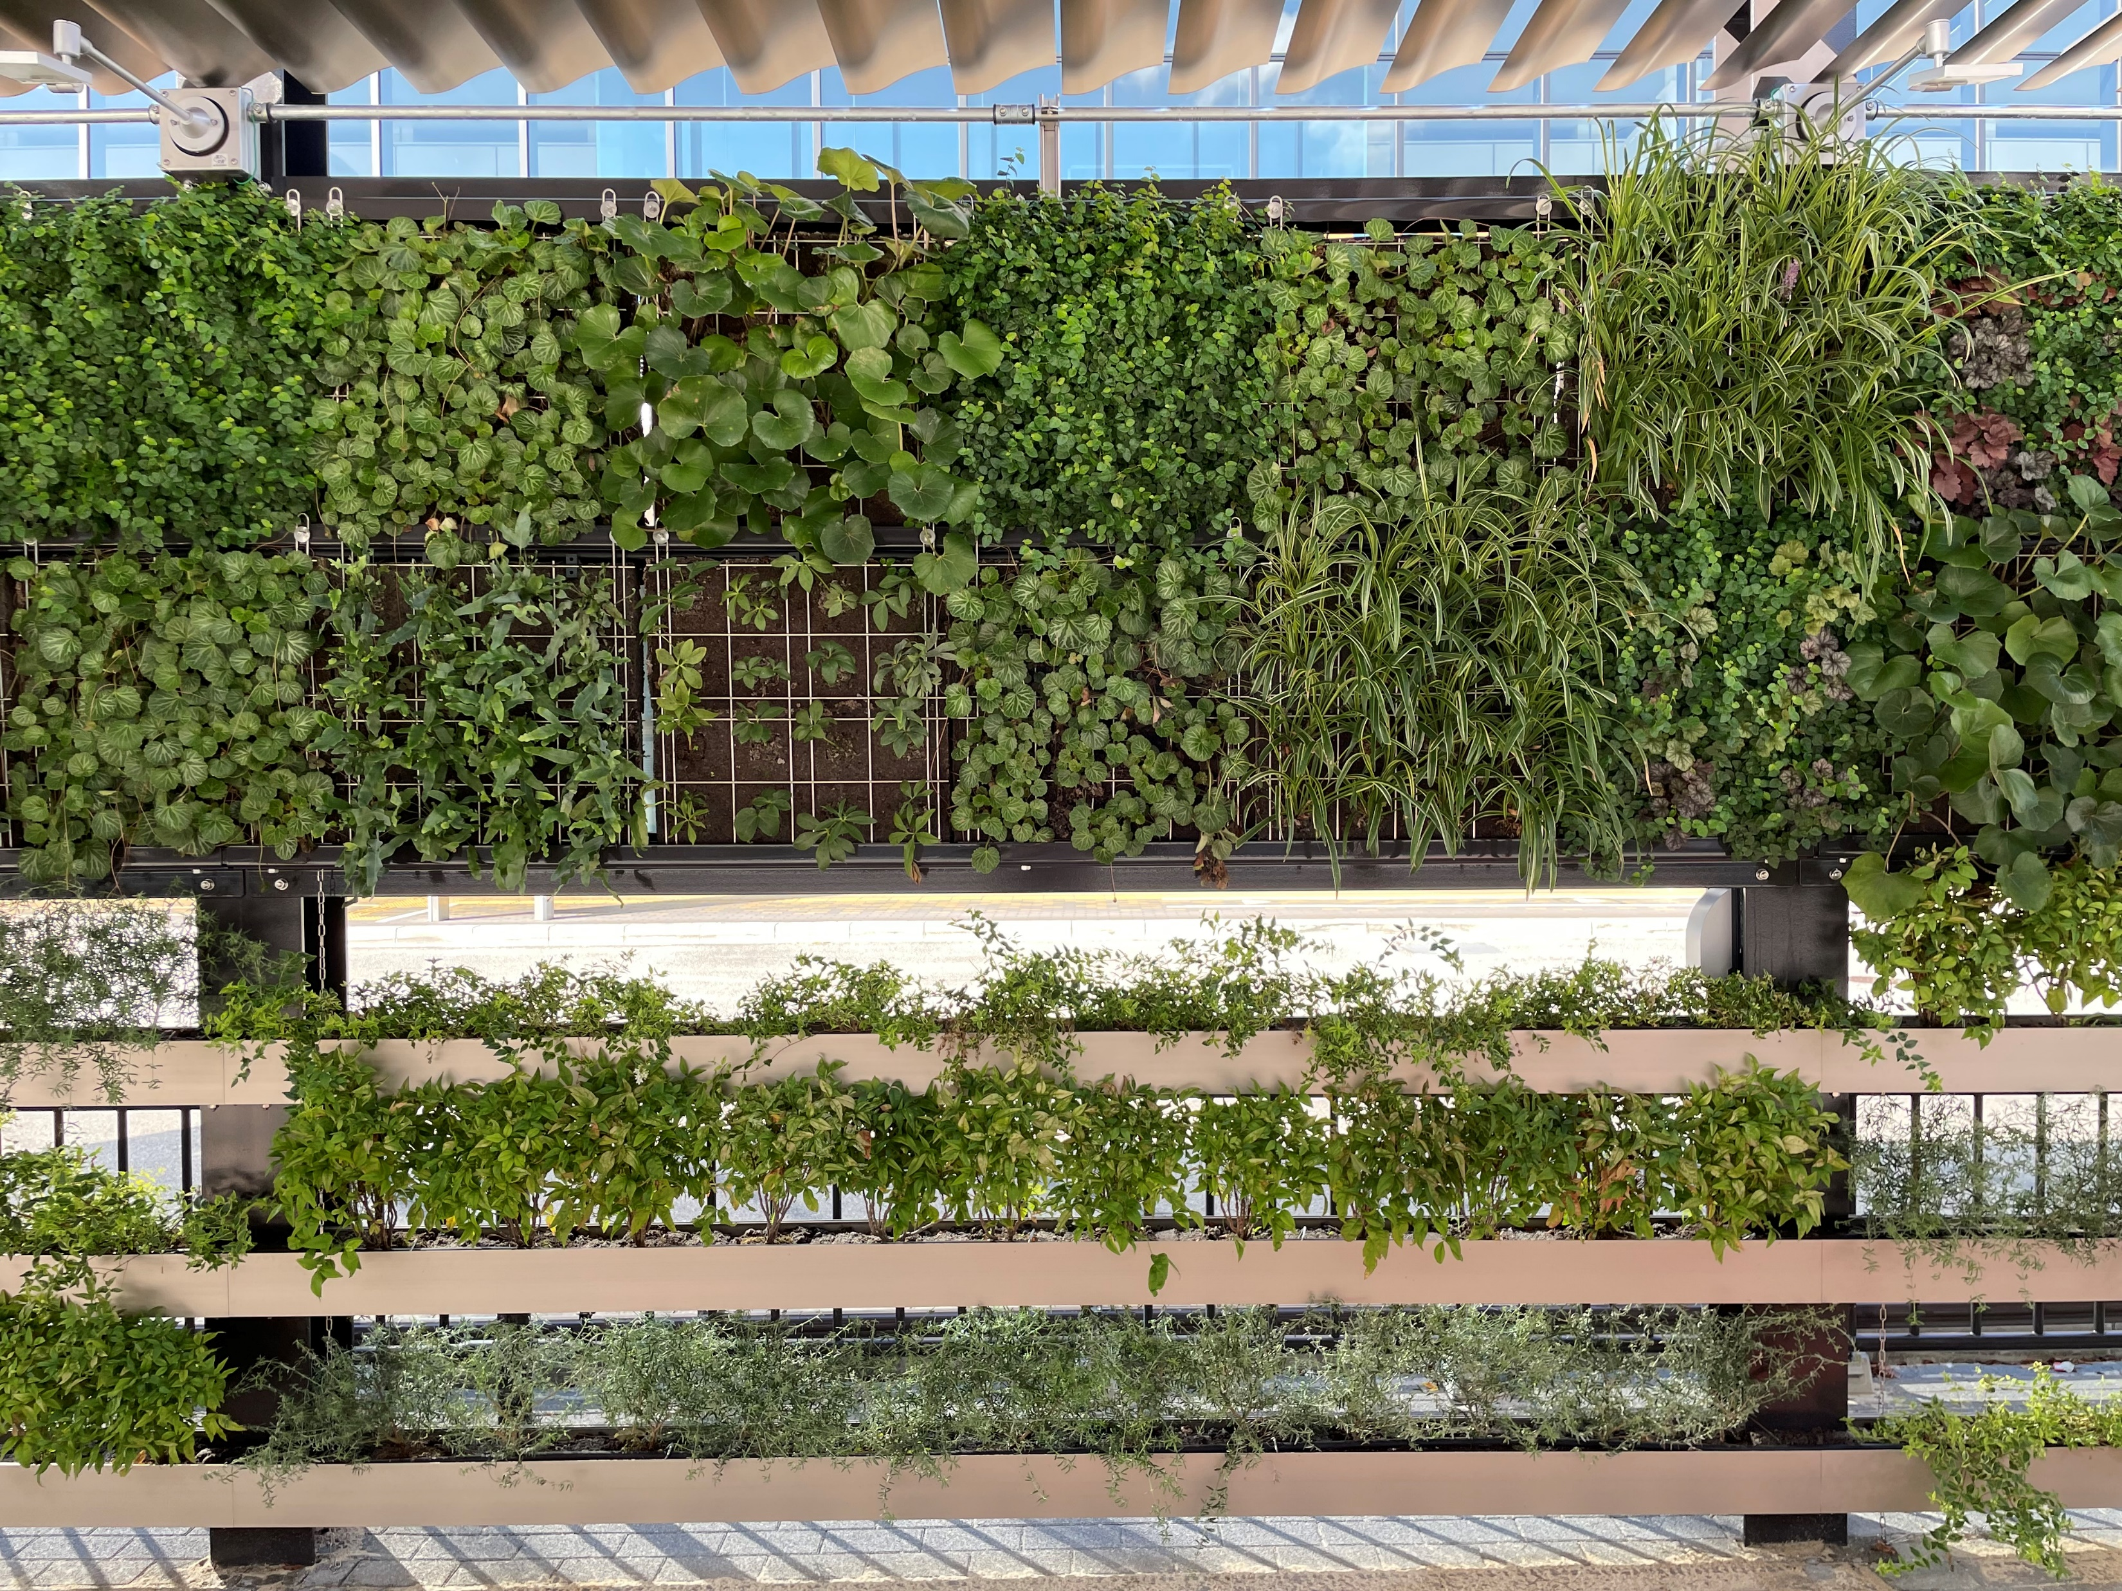
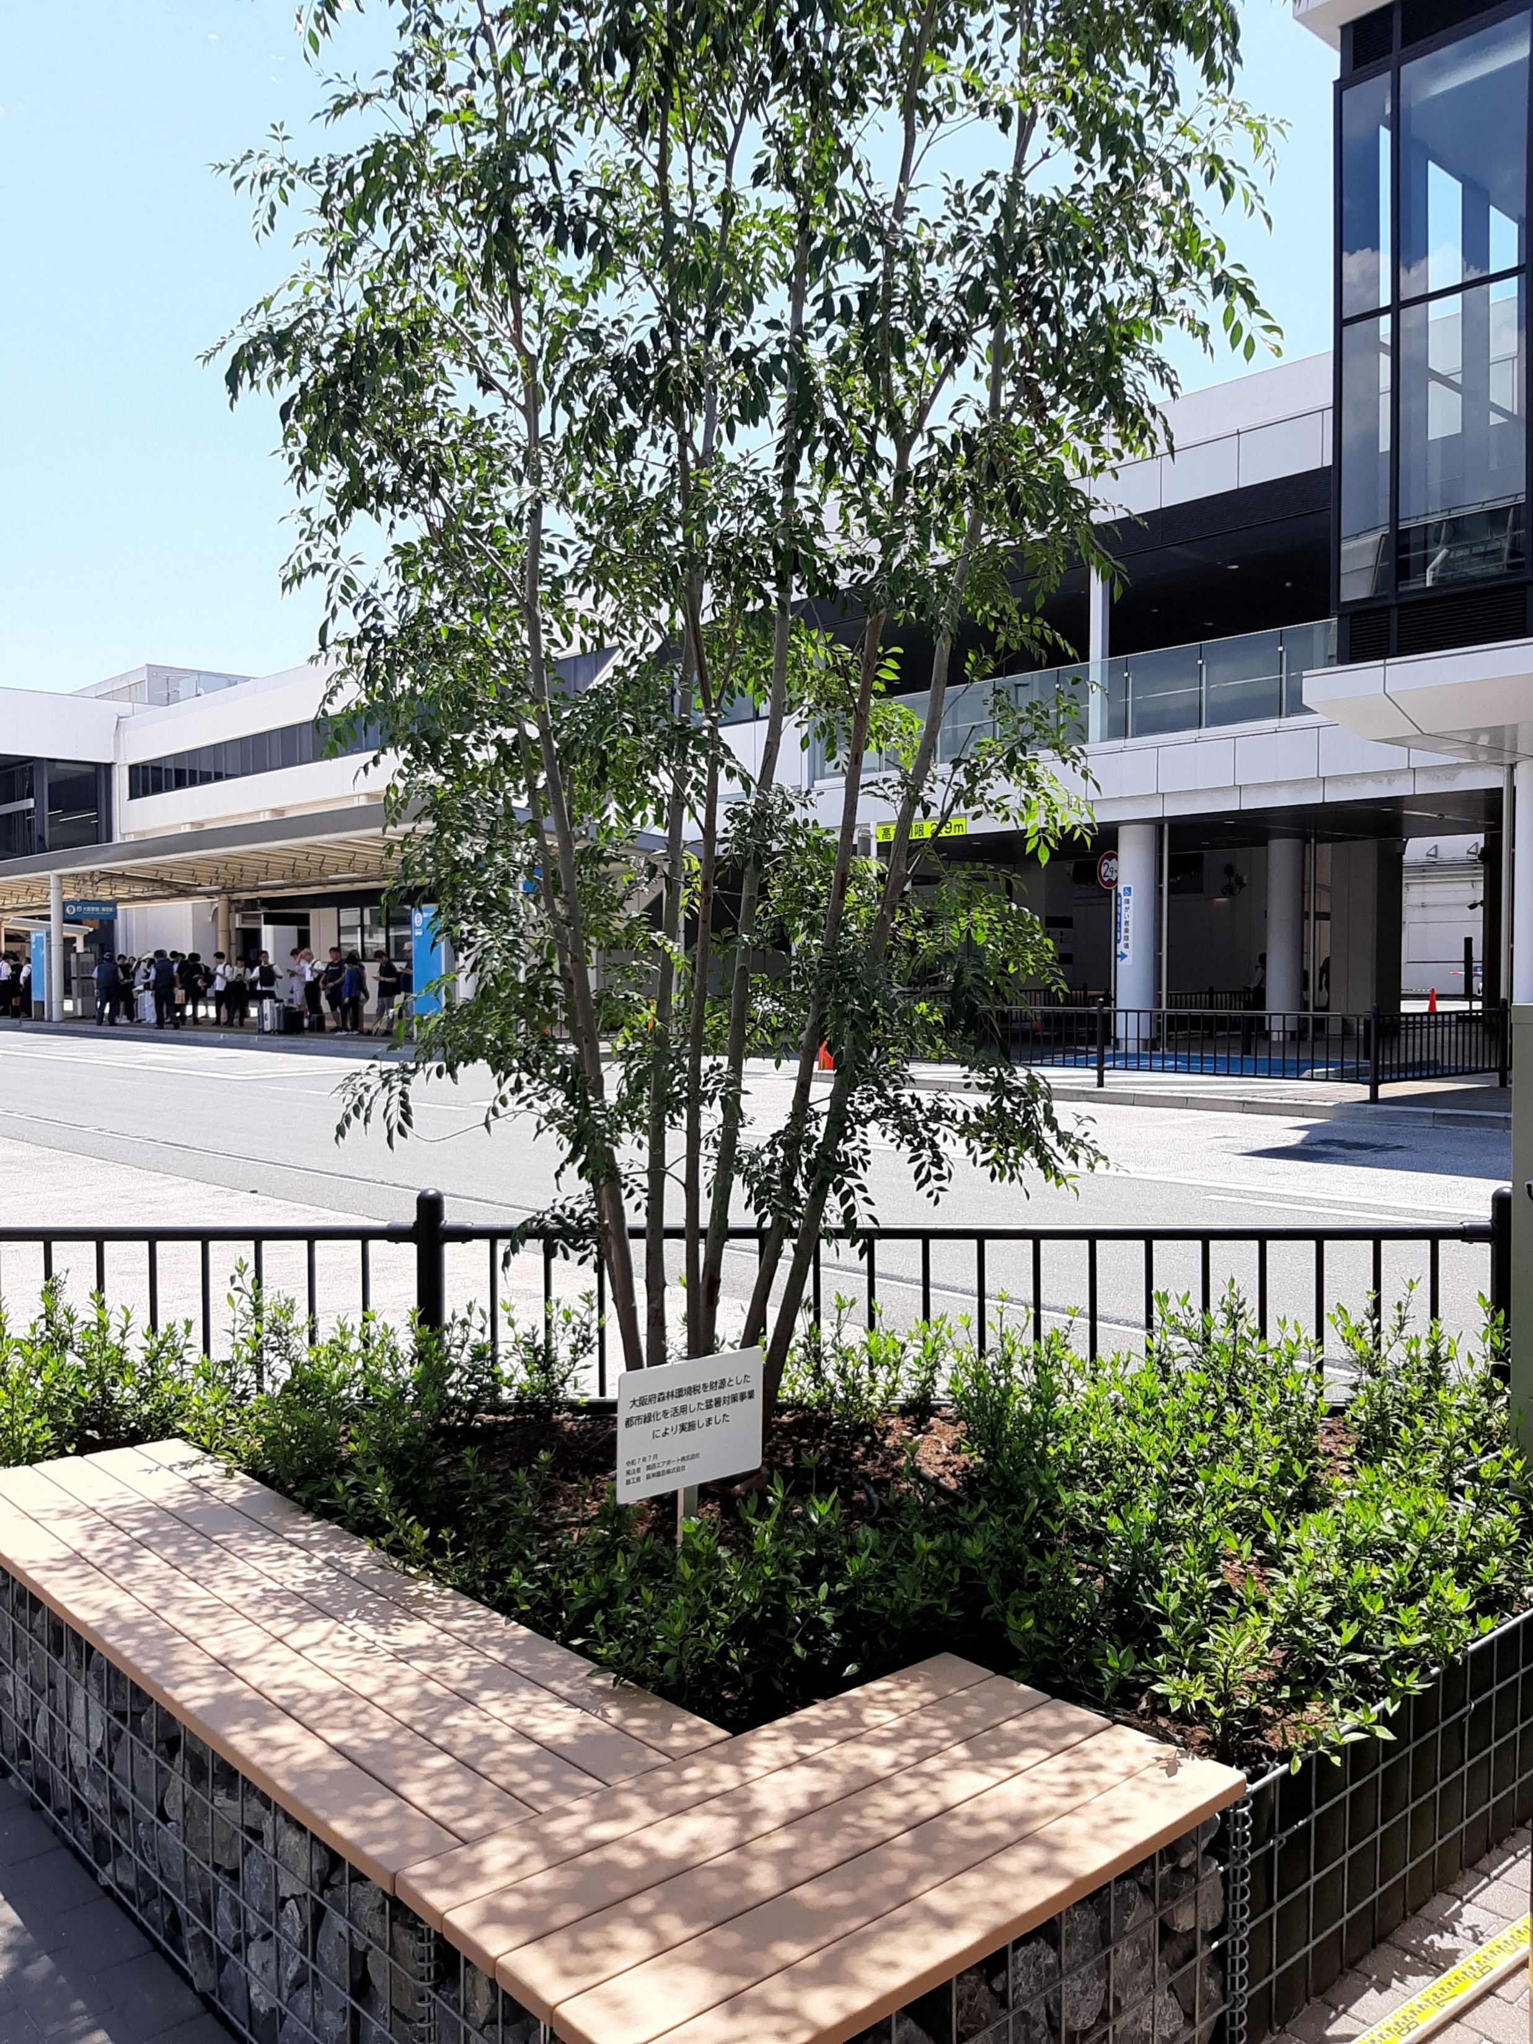
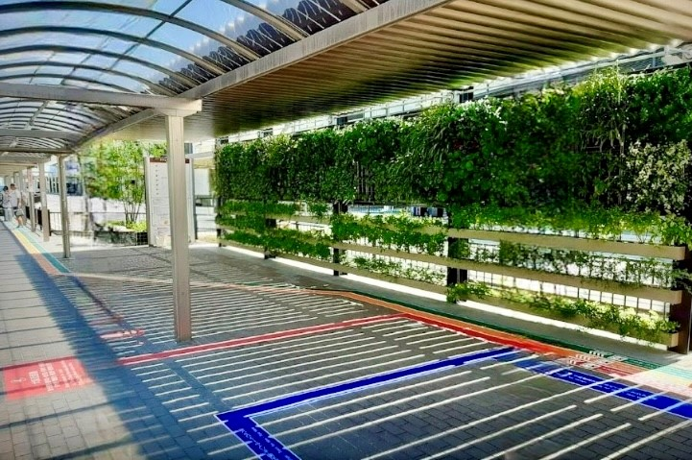
令和７年度 都市緑化を活用した猛暑対策事業
地点名 | 申請者 | 事業費 | 整備内容
大阪国際空港 【R7.7完了、供用開始済】 | 関西エアポート㈱ | 49,800千円 | ●緑化 | ・壁面緑化 | 33.1㎡
大阪国際空港 【R7.7完了、供用開始済】 |  |  |  | ・シマトネリコ | 樹高4.0m
 |  |  | ●暑熱対策 | ・パーゴラ | 51㎡
 |  |  |  | ・保水性ブロック | 20.4㎡
 |  |  |  | ・遮熱性ベンチ | 2基
整備前
整備後

